Slide 1

北师大版 六年级上册 第四单元 百分数
问题
探究
拓展
练习

Slide 2

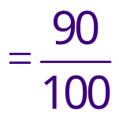

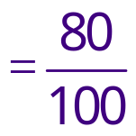

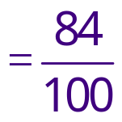
队员
淘气
奇思
不马虎
罚球数/个
20
10
25
进球数/个
18
8
21
进球数占罚球数的几分之几
进球数占罚球数的百分之几
90%
80%
84%

Slide 3
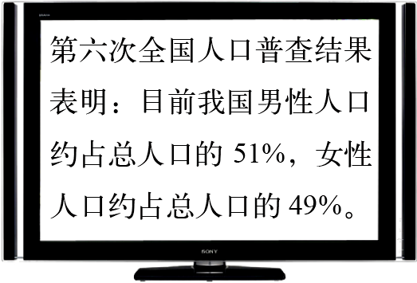
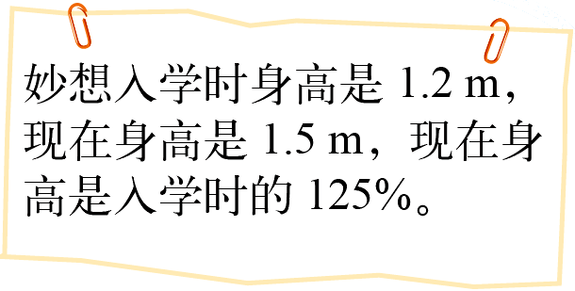
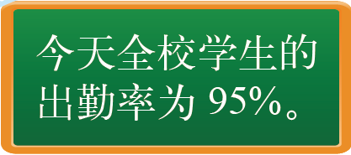

百分数在生活中应用很广泛，说说下面这些百分数分别表示什么意思。
你在生活中还见过哪些百分数？分别表示什么意思？与同伴交流。

Slide 4

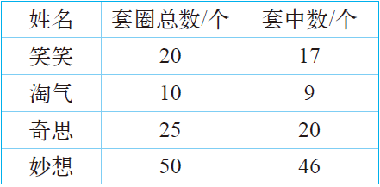
1.六⑴班准备派下面队员中的一名参加学校的套圈比赛。下面是他们近期套圈情况统计。
你认为该派哪名队员？说说你的理由。

Slide 5

2.读出下面的百分数，并说一说这些百分数
所表示的意思。
⑴姚明加盟NBA联赛的第一年，投篮命中率为49.8%。
⑵食物中蛋白质含量如下表。
⑶果园九月份的产量是八月份的120%。

Slide 6


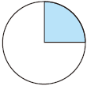

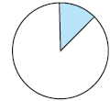
3.估计每幅图的阴影部分占整幅图的百分之
几，然后与对应的百分数连起来。
33%
50%
75%
12.5%
25%

Slide 7
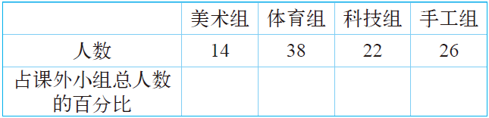
4.填一填。
光明小学参加课外小组的同学有100人，参
加各个小组的人数如下表。
14%
38%
22%
26%

Slide 8
5.收集在报纸、杂志、电视、网络等媒体中见过的百分数，说一说它们所表示的意思。

Slide 9



